Slide 1
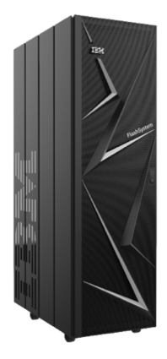


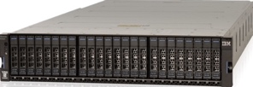








2021年 IBM FlashSystem 和產品系列
高端企業
混合式雲端
2021新年
Spectrum Virtualize the
for the Public Cloud
FlashSystem 5200
SVC SV2
FlashSystem
9200 和 9200
9200R
SVC SA2
FlashSystem 7200
FlashSystem 5015
和 5035 。
儲存能力、擴充性、交互作業能力、雲端整合與自動化
異常偵測、結構監視、完整堆疊可見性、預測性支援
Notes:
在 2021 年， IBM 推出 1U 5200 ，將 NVME 快閃記憶體模組交付到具有優異效能價格的介紹空間。
我們也更新了 SAS 型 5015 和 5035 ，讓仍需要 SAS SSD 或 HDD 磁碟機的客戶都有更新。

Slide 2
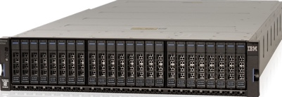

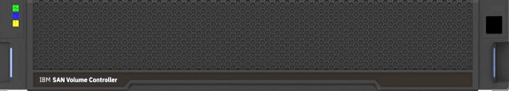

2022年 IBM FlashSystem 和 SVC 產品系列
高端企業
混合式雲端
2022新年
Spectrum Virtualize the
for the Public Cloud
的公用雲端版本
FlashSystem 5200
SVC SV3
FlashSystem
9500 和
9500R
FlashSystem 7300
FlashSystem 5015 5035
儲存能力、擴充性、交互作業能力、雲端整合與自動化
異常偵測、結構監視、完整堆疊可見性、預測性支援
Notes:
在 2022 年， IBM 計劃將重點放在強化中區間和高階 FlashSystem 產品上。
FlashSystem 7200 將是 FlashSystem 7300，接受更新的硬體，使其成為更強大的中範圍儲存伺服器。
FlashSystem 9200 將由 FlashSystem 9500 取代，更大的 4U 機箱具有 48 個磁碟機槽及更多處理能力，以滿足企業工作負載的需求。
該系列是由啟動驅動的 IBM Spectrum Virtualize 軟體所支援，該軟體將繼續加強新的儲存功能，更整合更廣泛的生態系統，並利用您使用的工具來改善自動化。
Storage Insights 是 IBM 的智慧型雲端 AI 軟體，協助您管理基礎架構，主動識別問題，並提供預測支援給您。Storage Insights 包含在 IBM Storage Expert Care中。
在 2022 年， IBM 計劃專注於提升中端和高階 FlashSystem 產品。
FlashSystem 7200 將成為 FlashSystem 7300 ，接收更新的硬體，使其能成為更有能力的中中盒。
FlashSystem 9200 將更換為 FlashSystem 9500，一個更大的 4U 盒，具有 48 個磁碟機槽，以及更多處理能力，以符合下列項目的降級區： 企業工作量。
The Family is Powered by the field-Hardened IBM Spectrum Virtualize software which continuos to be more more with new storage function， more 與更廣泛的生態系統整合，並以您所使用的工具進行 improved 自動化。
Storage Insights 是 IBM的智慧型雲端 AI 軟體，可協助您管理基礎架構、以觸覺識別問題，以及提供您的服務 預測支援。 Storage Insights 隨附於 IBM Storage Expert Care。

